Slide 1
ETKİLİ BİR ÖĞRENME- ÖĞRETME SÜRECİ
İÇİN
ÇATIŞMA ÇÖZME BECERİLERİ
Hazırlayan: Rehber Öğretmen Elif EKİNCİ

Slide 2
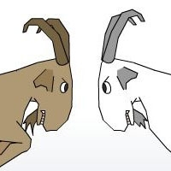
ÇATIŞMA NEDİR?
Kişilerin bazı durumlar ve konular üzerinde uzlaşamadığında ya da kişinin istediği iki şey birbiriyle çatıştığında ve birini seçmek istediğinde ortaya çıkan durumdur.
Yani çatışmayı bireyler tek başına yaşayabilirken iki ya da daha fazla birey arasında da çatışma yaşanabilmektedir.
Nasıl tanımlanmış olursa olsun anlaşmazlık, zıtlaşma, uyumsuzluk, birbirine ters düşme çatışmanın temel unsurlarıdır.

Slide 3
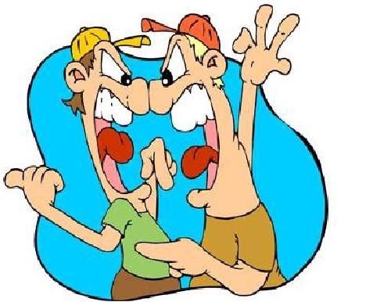
KİŞİLER ARASI İLİŞKİLERDE ÇATIŞMA
Kişiler arası ilişkilerde çatışma; insanların ihtiyaçları, dürtüleri ve istekleri birbirleriyle uyuşmadığı zaman ortaya çıkar.
Bir tarafın davranışları diğerinin gereksinimlerine ters düşüyor, engelliyor ya da değerleri birbirine uymuyorsa bu kişiler arasında ortaya çıkan çatışma olarak tanımlanabilir.

Slide 4
ÇATIŞMAYI ORTAYA ÇIKARAN NEDENLER NELERDİR?
Farklı biliş
Algı
Duygu
Bilinçdışı ihtiyaçlar
İletişim becerileri
Kültürel farklılıklar
Rol farklılıkları
Sosyal ve fiziksel çevre
İletişim sürecinde verilen mesajın niteliği

Slide 5
ÇATIŞMA TÜRLERİ
ÇATIŞMADAN KAÇMAK: KAYBET-KAZAN VEYA KAYBET-KAYBET : Bireyin sorunu görmezden gelip küserek, kaçarak ya da sorun yokmuş gibi davranarak çatışmadan kaçması durumudur. Kaçan kişi kaybedip karşısındaki kazanabilir veya iletişime geçilmemesi durumunda her iki kişi de olaydan zararlı çıkabilir.
SALDIRGAN VE YIKICI TEPKİLER: KAZAN-KAYBET : Güçlü olanın güçsüze tehdit ederek, şantaj yaparak, küfrederek ya da saldırgan davranışlarda bulunarak amaç doğrultusunda kendisinin kazanması ve karşısındakinin kaybetmesi durumudur. Kişiler üzerinde telafisi olmayan olumsuz etkiler meydana getirebilir.
YAPICI, BARIŞÇIL VE ONARICI TEPKİLER: KAZAN-KAZAN : Kişilerin karşılıklı konuşarak, olayların artı ve eksilerini tartışarak, kimsenin zarar görmemesini sağlayarak, empati kurarak sorunları çözüme kavuşturması durumudur.

Slide 6
ÇATIŞMA
Bu saydığımız çatışma türlerinden her iki tarafın da kazandığı çatışmada taraflar kendi görüşlerinin haklılığını kanıtlamak amacıyla tüm yaratıcılıklarını ortaya koyarlar, özgün ve iyi fikirler ortaya çıkarırlar ve kendi pozisyonlarının önemini daha iyi anlarlar.
Unutmayalım ki çatışma farklı fikirdeki insanlar arasındaki etkileşimin doğal bir sonucudur, çatışmalar sağlıklı, yapıcı ve düzenli şekilde çözümlenebildiği sürece, tüm taraflar için kısa ve uzun vadeli faydalar oluşturacaktır.

Slide 7
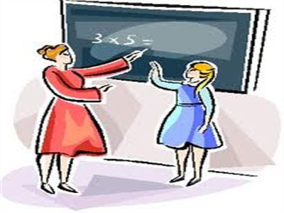
ÇATIŞMA
Kişilerin etkileşimlerinin yoğun olduğu bir çevre olarak okullarda da öğretmen ve öğrencileri arasında yaşanan çatışmalar da yaşamın doğal bir parçasıdır.
Öğretme- öğrenme sürecinin etkili olabilmesi için öğrenci ile öğretmen arasında çok özel bir ilişkinin kurulmasının yanı sıra çatışma durumunda öğretmenin çatışma çözme becerilerine sahip olması ve öğrencilerine model olması da önemlidir.

Slide 8
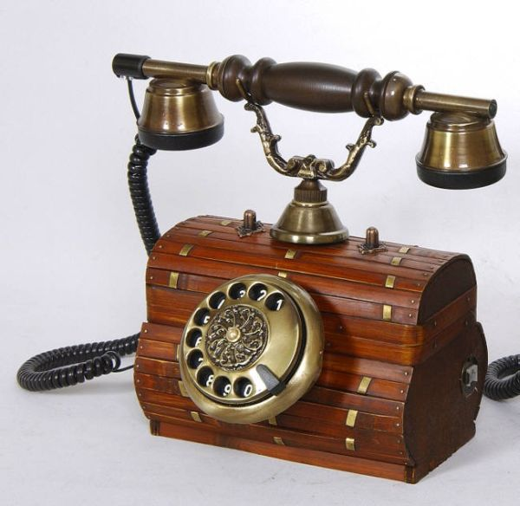
ÇATIŞMA çözme BECERİLERİ ve İletİşİm
Okullarda öğretmen ve öğrenci arasında yaşanan çatışmaların çoğu iletişim sorunlarından kaynaklanmaktadır.
Çatışmayla başa çıkabilmede ve başarılı bir şekilde çatışmaları çözebilmede öğretmenin öncelikle temel iletişim becerilerini kullanabilmesi önemlidir.
Sağlıklı bir iletişim için ise özellikle dinleme, empati ve ben dili gereklidir.

Slide 9
ÇatIşma çözme BECERİLERİ ve İletİşİm
DİNLEME: Sağlıklı bir iletişim kurulabilmesi için öncelikle her iki tarafın da birbirini dinlemesine ihtiyaç vardır. Dinleme edilgen ve etkin olmak üzere ikiye ayrılır.
EDİLGEN DİNLEME: Sözel bir tepki vermeden karşıdaki kişiyi dinlemeyi ifade eder. Edilgen dinlemede birey beden dilini kullanarak – beden karşı tarafa yönelmiş, göz teması kurulmuş, jest ve mimikler kullanarak- karşı tarafa dinlenildiği mesajını verir.
ETKİN DİNLEME: Mesajı alan kişinin sözel olmayan tepkilerinin yanı sıra mesajın anlaşıldığını belirtmek için sözel olarak da tepkide bulunmasıdır. Bu dinleme türü, karşıdaki kişinin söylediklerinin anlaşılmasını sağlar. Edilgen dinlemede yapılanlara ek olarak sözel iletişimi de gerektirir.
Karşıdaki kişi ile empati kurulabilmesinin ön koşulu onu etkin olarak dinlemektir.

Slide 10
ÇatIşma çözme BECERİLERİ ve İletİşİm
EMPATİ: Kişinin kendisini karşısındaki bireyin yerine koyarak onun duygu ve düşüncelerini anlaması ve bunu ona iletmesidir.
Empati kurulma sürecinde kişinin tarafsızlığını yitirmemesi gerekir yani kişi karşıdaki kişiyle aynı duyguyu yaşamamalı, onun hissettikleri ve düşündüklerini anlamaya çalışmalıdır.
Empati, karşımızdaki kişiye ‘seni anlıyorum.’ mesajı vermektir.
Örneğin; sınava hazırlanan ve kaygılı olan bir öğrenciye ‘Önünde önemli bir sınavın olduğu için kaygılanıyorsun.’ demek

Slide 11
ÇATIŞMA çözme BECERİLERİ VE İLETİŞİM
BEN DİLİ: Birey davranışın kendisi üzerindeki somut etkisinden ve onunla ilgili duygularından söz ettiğinde bu ileti ben iletisi ( ben dili) olur.
Ben iletilerini gönderen bireyler, kendi duygularının bilincinde olmak için önce kendini dinleme ve duygularını tüm açıklığıyla diğer bireylerle paylaşma yükümlülüğünü taşır.
Etkili bir ben iletisinin bireyin davranışını değiştirme olasılığı yüksektir, diğer bireyle ilgili çok az olumsuz değerlendirme içerir ve kesinlikle iletişimi zedelemez.

Slide 12
ÇatIşma çözme BECERİLERİ ve İletİşİm
SEN DİLİ: Bireyin öfkesini ve davranışını kontrol edemediği durumlarda karşısında bulunan kişiye suçlayıcı, eleştirici, emir verici ifadeler kullanmasıdır.
Sen dilinde mesajı veren kişi mesajı alan kişiyi değersiz kılacak aşağılayıcı sözler kullanır.
Bu tür ifadeler mesajı alan kişinin savunmaya geçmesine neden olur.

Slide 13
ÇatIşma çözme BECERİLERİ ve İletİşİm
BEN DİLİ
SEN DİLİ
Kişiyi savunmaya itmez, yapıcıdır.
Davranışa yöneliktir.
Kişiye olması gerekeni yumuşak bir dille anlatır.
Sorun çözmeye yöneliktir.
Kişi, başkalarını düşünmeyi öğrenir.
Kişiyi savunmaya iter, suçlayıcıdır.
Davranıştan çok kişiliğe yöneliktir.
Kişiyi aşağılar ve kırar.
Sorunu daha çok büyütür.
Kişi, kendini suçlanmış hisseder.

Slide 14
ÇatIşma çözme BECERİLERİ ve İletİşİm
Sağlıklı bir iletişim için bu saydıklarımızla birlikte iletişim engellerinden kaçınmak da gereklidir. Günlük yaşamda kullanılan pek çok iletişim becerisi sürekli kullanıldığında iletişim engeli haline gelebilir. İletişim engelleri öğretmen ve öğrenci arasındaki çatışmayı olumsuz bir durum haline getirebilir.
İLETİŞİM ENGELLERİ
Emir vermek
Uyarmak, göz dağı vermek
Ahlak dersi vermek
Öğüt vermek
Nutuk çekmek, mantıklı düşünceler önermek
Yargılamak, eleştirmek, suçlamak
Ad takmak, alay etmek
Sürekli soru sormak, sorguya çekmek
Kıyaslamak

Slide 15
ÇatIşma çözme stratejİlerİ
Çatışmaların olumlu bir şekilde çözülmesi için iletişim kurmanın öneminden ve sağlıklı bir iletişim için gerekli olan becerilerden söz ettik. Bunun dışında çatışma çözme stratejileri hakkında da bilgi sahibi olmak önemlidir. Aşağıda kişiler arası bir çatışma ya da sorun karşısında insanların izleyebilecekleri beş farklı strateji belirtilmiştir:
AYICIK TAKTİĞİ ( uyma)
KAPLUMBAĞA TAKTİĞİ ( kaçınma)
KÖPEK BALIĞI TAKTİĞİ ( güç kullanma, rekabete girme)
TİLKİ TAKTİĞİ ( uzlaşma)
BAYKUŞ TAKTİĞİ ( iş birliği yapma)

Slide 16
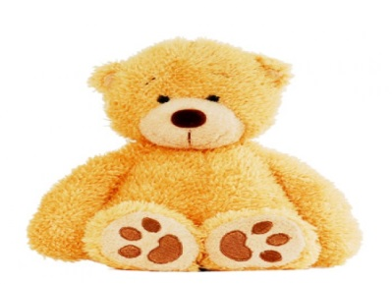
ÇatIşma çözme stratejİlerİ
AYICIK TAKTİĞİ (Uyma)
Bu taktiği kullananlar için ilişkiler çok önemli, amaç pek önemli değildir. İlişkilerin bozulmaması için çatışmayı yatıştırmaya çalışırlar.
* Sorun sizin için çok önemli değil, ama diğer kişi için çok önemliyse,
* Üzüleceğinizi ya da çok yıpranacağınızı hissettiğinizde,
* Kazanamayacağınızı bildiğiniz bir konuda sürekli bir rekabet halinde olmak sizin için zararlı olacaksa,
* Mevcut uyumu korumak çok önemliyse ve ‘şimdi zamanı değil.’ diyorsanız ayıcık taktiğini kullanmak uygun olabilir.

Slide 17
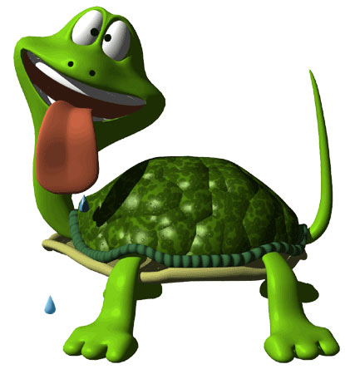
ÇatIşma çözme stratejİlerİ
KAPLUMBAĞA TAKTİĞİ (Kaçınma)
Bu taktiği kullananlar çatışmadan kaçınmak için geri çekilirler. Çatışma yaratan sorunlardan ve kişilerden uzak dururlar.
* Elde edilecek ödüller çok yüksek değilse ve kaybedeceğiniz bir şey yoksa yani bu sizin için sadece bir deneyim olacaksa,
* Çatışmayı ele alacak zamanınız yoksa,
* Ortam ve zaman uygun değilse,
* Daha önemli sorunların baskısını hissediyorsanız,
* Çok öfkeli bir kişiyle karşı karşıya iseniz,
* Tam olarak hazır değilseniz, bilgi edinmeye ve düşünmeye ihtiyaç duyuyorsanız,
* Duygusal olarak çok fazla yüklüyseniz,
* Çevrenizdeki diğer kişiler çatışmayı daha başarılı bir biçimde çözebileceklerse kaplumbağa taktiğini kullanmak uygun olabilir.

Slide 18
ÇatIşma çözme stratejİlerİ
KÖPEK BALIĞI TAKTİĞİ ( Güç Kullanma, Rekabete Girme)
Bu taktiği kullananlar için kendi amaçları çok önemli, ilişkileri ise önemsizdir. Bu nedenle kendi çözüm önerilerini kabul etmesi için çatıştığı kişiyi zorlar ve karşısındaki kişi üzerinde güç kullanmayı dener.
* Kesinlikle haklı olduğunuzu bildiğinizde,
* Kısa süre içerisinde karar vermeniz gerektiğinde,
* Muhaliflerini ezen bir kişi ile karşılaştığınızda köpek balığı taktiğini kullanmak uygun olabilir.

Slide 19
ÇatIşma çözme stratejİlerİ
TİLKİ TAKTİĞİ (Uzlaşma)
Orta derecede girişimcilik ve işbirliği içeren bu stratejiyi kullanan bir kişinin amacı, her iki tarafı da kısmen tatmin eden, karşılıklı olarak kabul edilebilir, uygun bazı çözümler bulmaktır.
* Amaçlar orta derecede önemliyse,
* Eşit statüdeki kişiler çatışmaya taraf olmuşlarsa,
* Karmaşık bir sorun için geçici bir çözüme ulaşmak gerekiyorsa,
* Önemli bir sorun için uygun çözümlerin ve rekabet ya da işbirliği stratejilerinin sonuç vermediği durumlarda tilki taktiğini kullanmak uygun olabilir.

Slide 20
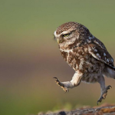
ÇatIşma çözme stratejİlerİ
BAYKUŞ ( İşbirliği Yapma)
Bu taktiği kullananlar hem amaçlarına hem de ilişkilerine çok önem verirler. Çatışmaları çözülmesi gereken sorunlar olarak görürler, hem kendilerinin hem diğer kişinin amaçlarına ulaşabileceği bir çözüm ararlar.
* Başkasının yaşamı söz konusu olduğunda,
* Bütün sorumluluğu siz üstlenmek istemediğinizde,
* Arada büyük bir güven duygusu varsa,
* Karşınızdaki kişiyi kaybetmek yerine kazanmak istiyorsanız baykuş taktiğini kullanmak uygun olabilir.

Slide 21
SÖZEL OLARAK KENDİNİ ORTAYA KOYMA BECERİLERİ
1.Hayır Demek:Biri size yapmanızı istemediğiniz bir şey teklif ederse,gerekçe söyleyerek ona hayır demeniz en uygun reddetme davranışıdır.
“Hayır, teşekkür ederim” diyebilirsin.
Ne olduğunu söyle ve bunu yapmam de.
“Bu, kopya çekmektir, yapmam”
“Bu, çalmaktır, bunu yapmam.”
“Bu, kurallara uymamaktır, seninle gelemem.”
“Bu, zararlı maddedir, bunu kullanmam.”

Slide 22
SÖZEL OLARAK KENDİNİ ORTAYA KOYMA BECERİLERİ
2.Ricada bulunmak ve hakkını aramak:
1. basamak: Öğrencinin değişmesi gereken durumu veya sorunu belirleyerek konu ile ilgili düşüncesini belirtmesi .
2. basamak: Öğrencilerin sorunu düzeltmek veya değiştirmek için ricada bulunmasını belirtmesi.

Slide 23
SÖZEL OLMAYAN KENDİNİ ORTAYA KOYMA BECERİLERİ
Ses tonu: Kişinin sesi ne alçak ne de yüksek bir ses tonuyla olmalıdır. Orta şiddet bir ses tonu ile kibar ve otoriter bir şekilde konuşun.
Konuşmanın hızı ve akışı: Düzgün, açık ve diğer kişilerin rahat olarak anlayacağı bir şekilde konuşun.
Göz kontağı: Konuştuğunuz kişinin doğrudan gözlerinin içine bakarak konuşun.
Yüz ifadesi: Konuştuğunuz konuya önem veren ciddi bir yüz ifadesi yanında diğer kişilere güven veren kibarlığınızı ve sakinliğinizi koruyun.
Vücut pozisyonu: Konuştuğunuz kişiye doğru yüz yüze bakacak şekilde dönün ve vücudunuzun dik olmasına özen gösterin.

Slide 24
ÇATIŞMA ÇÖZME
Çatışmalar her zaman olur.Kaçınılmazdır.
İşyerinde ,evde, okulda, her ortamda mutlaka anlaşamadığınız, bir türlü bağdaşamadığınız türde insanlar olur.
Belki de siz kolay biri değilsinizdir de ondan da kaynaklanır bu…bilinmez… Ama eninde sonunda çatışma yaşanır…
Çatışma çözme becerisi hepimizin yaşamın erken dönemlerinde kazanması gereken bir beceridir.
Peki çatışmalarla nasıl başa çıkılır? Bunun yöntemleri var mıdır?

Slide 25
Çatışmalarla baş edebilmek için genelde iki yol izlenir:
” Çatışmadan kaçmak
” Saldırganca tepki vermek.
Oysa ki asıl kullanılması gereken yöntem her ikisi de değildir. Asıl yapılması gereken nedir peki?

Slide 26
ÇATIŞMA ÇÖZME BECERİLERİ NELERDİR?
2. İletişim becerisi: Başkalarına kendi ihtiyaç ve duygularını anlatabilme becerisi.
3. Problem çözme becerisi: Bir orta noktaya yani her iki tarafın da kazanabileceği ve kabul edebileceği bir çözüme, uzlaşmaya varabilmek için problemi her iki tarafın gözüyle de görebilme becerisi.

Slide 27
ÇATIŞMA ÇÖZME BECERİLERİ NELERDİR?
4. Öfke kontrolü: Zor durumlarda saldırgan olmayan tepkiler verebilmeyi içermektedir.
5. Atılganlığı uygun bir şekilde kullanabilme: Şiddet ya da saldırganlığa başvurmadan gerekli tepkiyi verebilmek şeklinde sıralanabilir. Peki neler yapılmalı?

Slide 28
ÇATIŞMA ÇÖZME BECERİLERİ NELERDİR?
Öncelikle herhangi bir çatışmayla karşılaştığımızda vereceğimiz tepkiyi SEÇEBİLECEĞİMİZİ fark etmemiz gerekir.
a)Kaçmak,
b)Kaçınmak,
c)Saldırmak,
d)Başa çıkmak yani çözmek

Slide 29
ÇATIŞMA ÇÖZME BECERİLERİ NELERDİR?
Çatışma konusuyla ilgili olarak açıkça konuşmamız ve bu durum hakkında duygularımızı ifade etmemiz gerekir.
Kendi ihtiyaçlarımızı, duygularımızı karşımızdakine açıkça ifade edebilmemiz çatışmanın çözümünde en önemli basamaktır.

Slide 30
ÇATIŞMA ÇÖZME BECERİLERİ NELERDİR?
Durumu karşısındaki kişinin gözüyle değerlendirebilmek de çatışmanın çözümünde en büyük etkenlerden biridir.
(Onun yerinde olsaydın sen ne yapardın-düşünürdün-hissederdin? Sence neden böyle davranmış olabilir?)
Çatışma durumlarını yaşayan sadece bizler değiliz. Zaman zaman başka insanlar da birileriyle çatışıyor. Hani bazen karşılaştığımız bir sorunu başkasında da görmek kendimizi rahatlatmasa ya da sorunumuzu çözmese de en azından bunu tek yaşayanın biz olmadığını görmek sorunu kabul etmemizi kolaylaştırır ya, bu da öyledir. Başka insanlar bu sıkıntılı durumlarında benzer tepkiler vermektedirler.

Slide 31
ÇATIŞMA ÇÖZMEDE ÖZELLİKLE ŞU HUSUSLARA ÇOK DİKKAT EDİLMESİ GEREKİR:
1. Rahatsız olduğun şeyi söyle. hissettiklerini paylaş ama asla karşındakine söylenme….Annen ya da baban bunu yaptığında hoşuna gitmiyor değil mi? 2. Rahatsız olduğun şeyi söyle, ama asla karşındakine ve kendine zarar verme. Sakın vurma,çünkü kimsenin kimseye zarar vermeye hakkı yoktur……

Slide 32
ÇATIŞMA ÇÖZMEDE ÖZELLİKLE ŞU HUSUSLARA ÇOK DİKKAT EDİLMESİ GEREKİR:
3. Bazen sakinleşmek için biraz daha fazla zamana ihtiyacımız olabilir. Sakinleşmek ve düşünmek için daha çok zamana ihtiyacın varsa, dön ve oradan uzaklaş….*Bu kaçmak değildir.*
4. Kendi başına çözemediğin bazı sorunlar, üstünden zaman geçtiğinde daha karmaşık hale gelebilir. Çabaladın ve çözemedin, bu olabilir. Büyüklerinden sorunu çözebilmek için yardım istemekten çekinme.

Slide 33
ÇATIŞMA ÇÖZMEDE ÖZELLİKLE ŞU HUSUSLARA ÇOK DİKKAT EDİLMESİ GEREKİR:
3. Bazen sakinleşmek için biraz daha fazla zamana ihtiyacımız olabilir. Sakinleşmek ve düşünmek için daha çok zamana ihtiyacın varsa, dön ve oradan uzaklaş….*Bu kaçmak değildir.*
4. Kendi başına çözemediğin bazı sorunlar, üstünden zaman geçtiğinde daha karmaşık hale gelebilir. Çabaladın ve çözemedin, bu olabilir. Büyüklerinden sorunu çözebilmek için yardım istemekten çekinme.

Slide 34
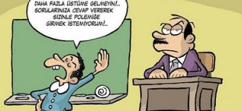
ÇatIşma çözme stratejİlerİ
Yukarıda açıklanan çatışma çözme stratejileri arasında sadece baykuş ile simgelenen işbirliği stratejisi ile her iki tarafın da kazançlı çıkacağı çözümler bulunabilir. Diğer stratejiler kullanıldığında taraflardan en azından biri kaybeder, diğeri kazanır ya da her ikisi de kaybeder.
O halde çocuklara özellikle işbirliğine yönelik çatışma çözme yönteminin ve bu yöntemin gerektirdiği becerilerin öğretilmesi gerekmektedir. Çatışma çözme becerisi çocuğun duygusal zeka gelişimi içinde önemli bir yer kaplamaktadır.
Çatışmayı çözümleme sürecinde aşamalar çeşitli kaynaklarda farklı biçimlerde sıralanmakla birlikte genel olarak aşağıda belirlenen eylem basamakları önerilebilir.

Slide 35
ÇATIŞMA ÇÖZME EYLEM BASAMAKLARI
1. Kızgınlığı kontrol altına almak
2. Karşı tarafa yaklaşmadan önce bir kez daha düşünmek
3. Olumlu bir hava oluşturmak
4. Temel bazı kurallara dikkat etmek
5. Sorunu tartışarak tanımlamak
6. Olası çözümler için beyin fırtınası yapmak
7. Olası çözümleri değerlendirmek ve uygun çözümleri belirlemek
8. Çözümlerin işlerliğini izlemek

Slide 36
ÇATIŞMA ÇÖZME EYLEM BASAMAKLARI
Kızgınlığınızı kontrol altına alın.
Siz ve öğrencini sağlıklı düşünemeyecek kadar kızgın iseniz ve duygularınızı kontrol edemiyorsanız uzlaşma sağlanamaz.

Slide 37
ÇATIŞMA ÇÖZME EYLEM BASAMAKLARI
Öğrencinize yaklaşmadan önce bir kez daha düşünün.
Çatışma tarafları nasıl etkilemektedir?
Çatışmada taraflar için çıkarlar ve değerler nelerdir?
Taraflardan her birinin diğerine ilişkin önyargıları ve varsayımları nelerdir?
Söz konusu çatışmayı yönetmede ya da çözümlemede en iyi yaklaşım nedir?
İşbirliği yapılacaksa bunu başlatmak için en uygun yer ve zaman nedir?

Slide 38
ÇATIŞMA ÇÖZME EYLEM BASAMAKLARI
Olumlu bir hava oluşturun.
Öğrencinizi uzlaşmaya ve konuşmaya davet edin.
İyi niyetli olduğunuzu gösterin.
Onu dikkate aldığınızı ve önem verdiğinizi gösterin.

Slide 39
ÇATIŞMA ÇÖZME EYLEM BASAMAKLARI
Temel kurallara dikkat edin.
Öğrencinizi dikkatle dinleyin ve sözünü kesmeyin.
Durumu iyileştirmek için çalışın.
Sakinliğinizi koruyun.

Slide 40
ÇATIŞMA ÇÖZME EYLEM BASAMAKLARI
Problemi tartışarak tanımlayın.
Öğrenciniz için önemli olan hususları ortaya koyun ve duyguları paylaşın.
Etkili konuşma ve dinleme tekniklerini kullanın.
İhtiyaçları ve çıkarları belirleyin.
Gerekiyorsa değerleri, varsayımları ve kaygıları paylaşın.
Ortaya çıkan yeni algı ve anlayışı gözden geçirin.

Slide 41
ÇATIŞMA ÇÖZME EYLEM BASAMAKLARI
Olası çözümler için beyin fırtınası yapın.
Tarafların ihtiyaç ve çıkarlarının tatmin olabilmesi için düşünceleri açıkça ortaya koyun.
Bu aşamada henüz düşünceleri eleştirmeyin ve yargılamayın.
Düşüncelere açık olun.
"Sen" yerine "biz" kullanmaya özen gösterin.

Slide 42
ÇATIŞMA ÇÖZME EYLEM BASAMAKLARI
Olası çözümleri değerlendirin ve uygun çözümleri belirleyin.
Çözümler şu nitelikleri taşımalıdır:
Her iki taraf için de kabul edilebilir,
Gerçekçi ve gerçekleştirilebilir,
Belirgin ve
Dengeli olmalıdır.
Çözümler her iki taraf için de önemli ana hususları içermelidir.

Slide 43
ÇATIŞMA ÇÖZME EYLEM BASAMAKLARI
Çözümlerin işlerliğini izleyin.
Belirli bir süre sonra çözümlerin işleyip işlemediğini kontrol edin.
İşlemiyorsa, yukarıdaki basamakları tekrarlayarak çözümleri yeniden gözden geçirin.

Slide 44
Sonuç olarak
Çatışmanın yaşamın doğal bir parçası olduğunu ve çatışma çözme becerisinin çocuğun duygusal zeka gelişimi içinde önemli bir yer kapladığını unutmayalım; çünkü
sosyal beceriler okullarda öğretilen bilgilerden daha önemsiz değildir.

Slide 45
Öğretmen olmak
Biz bilincine sahip öğretmen, ilişkilerinde üç şeyi canlı tutar: 1. Ben 2. Sen ve 3. İlişki.
Biz bilincini yaşatabilmek için önce kişinin kendini bir değer olarak görmesi, ‘Ben varım ve değerliyim.’ diyebilmesi gerekir. Bunu yaparken aynı zamanda ilişki içerisinde olduğu diğerine de ‘Sen varsın ve değerlisin.’ mesajını verir. Yine aynı zamanda ‘Sen ve ben bu yolculuğu bir ilişki içinde, beraber yapıyoruz, biz yoldaşız.’ mesajını verir. Biz bilinci içerisindeki öğretmen, arkadaşlarıyla, öğrencilerle, velilerle, toplumla bir yolculuk yaptığının farkındadır, yoldaşlık duygusu içerisindedir.
Öğretmen, öğrencileriyle ilişkisinin kutsal olduğunu bilir ve adeta ibadet bilinci içinde bu ilişkiyi canlı tutmaya kendini adar.
Doğan CÜCELOĞLU & İrfan ERDOĞAN
Öğretmen Olmak, bir can’a dokunmak

